Slide 1
Energetska efikasnost građevinskih objekata
Kristijan Jovovic, VII2

Slide 2

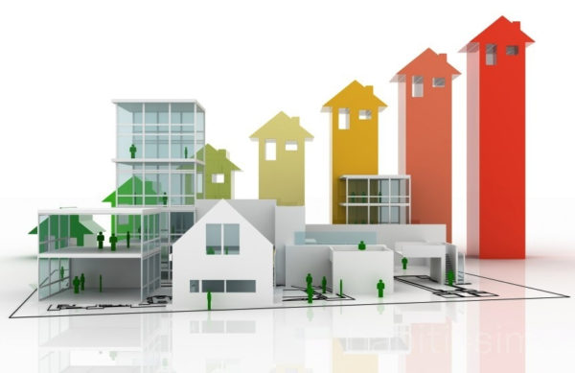
Energetska efikasnost je upotreba manje količine energije za obavljanje iste funkcije kao što je grijanje i hlađenje objekata, spoljna i unutrašnja rasvjeta javnih prostora i objekata itd.
Društvo je uvjek imalo problem sa posledicama koje neracionalna upotreba energije ostavlja sa sobom.
Čovjek je neraskidivi dio prirode, tako da svaka promjena i neravnoteža u prirodi direktno utiču ne samo na život čovjeka već i na opstanak života na Planeti uopšte.
Skladan odnos prema Planeti su narušili ogromni kompleksi zgrada koje predstavljaju ogromne potrošače energije današnjice.

Slide 3
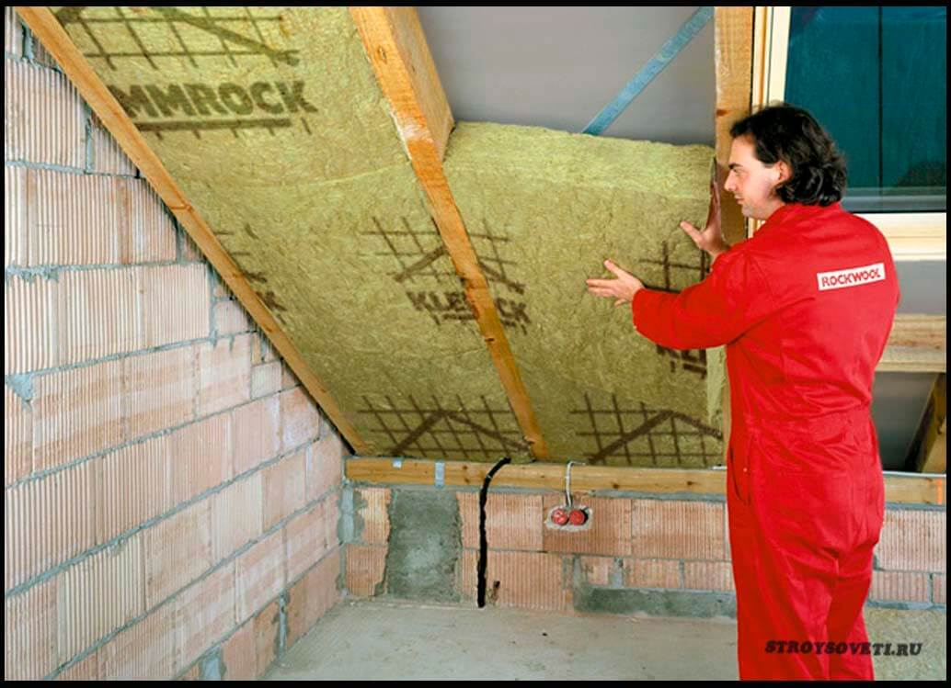
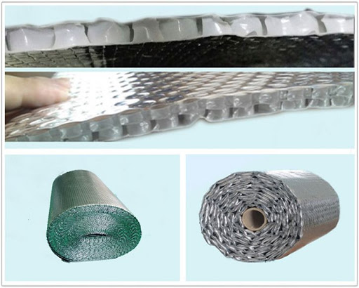
Postoje razni nacini kako povećati efikasnost gradjevinskih objekata
Jedan od načina jeste upotreba toplotne izolacije.
Pravilnom upotrebom toplotne izolacije na zgradama smanjuje se gubitak toplote zimi, dok tokom ljeta spriječava pregrijavanje prostora.
Sprečavaju se oštećenja koja mogu nastati vlagom zbog kondezacije
Stiti se spoljasnost objekta od vanjih uticaja npr vjetra I drugih vremenskih nepogoda.

Slide 4


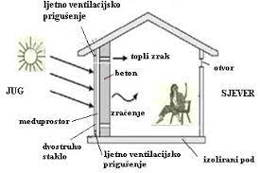
Pravilna orijentacija zgrade i drveća takođe može pospješiti energetsku efikasnost.
Treba obratiti pažnju na kvalitetno postavljanje i formiranje objekta u odnosu na okruženje.
Raspored zelenila, vrsta i grupacija takođe mogu štititi od hladnih vjetrova tokom zime, kao i pruzati zaštitu tokom vrelih ljeta.

Slide 5
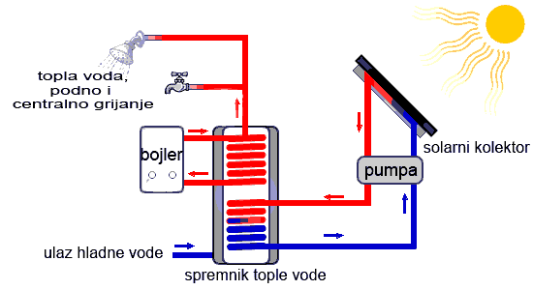
Primjena solarnih sistema za zagrijavanje prostorija kao i postavljanje solarnih prijemnika i sistema za zagrijavanje vode.

Slide 6
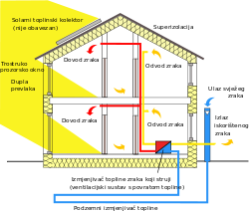
Prema stepenu štednje energije, kuće možemo podijeliti na:
Niskoenergetske kuće su poznate po tome što koriste manje energije nego obične kuće. Kod njih je visok novo osunčanosti.

Slide 7
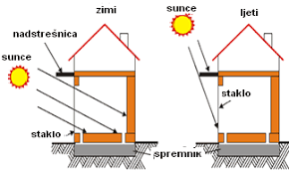
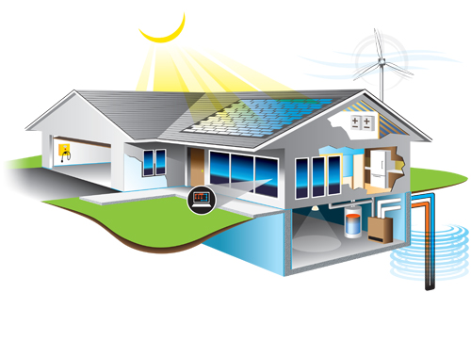
Pasivne kuće su poznate po tome što troše veoma malo energije tako da je moguće živjeti u njima bez tradicionalnih sistema grijanja
Kuće nulte energije su kuće sa godišnjom nultom energetskom potrošnjom i nultom emisijom ugljen-dioksida.

Slide 8
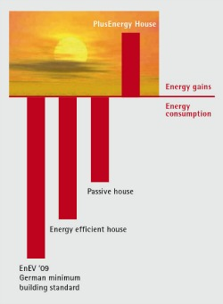
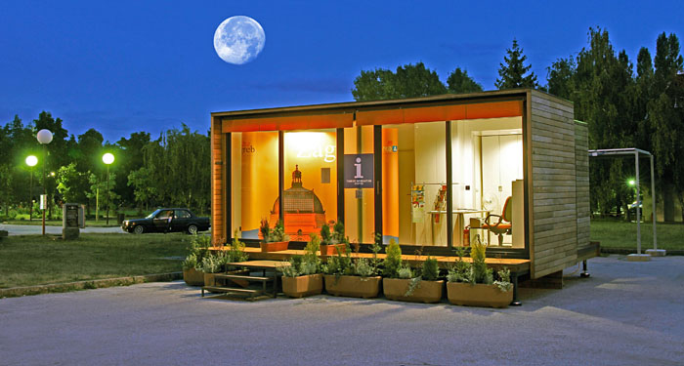
Autonomne kuće su zamišljene da funkcionišu nezavisno od infrastrukturne podrške.
Kuće sa viskom energije su one koje tokom godine proizvedu više energije nego što uzmu iz spoljašnih sistema.

Slide 9

Ukoliko želimo da pomognemo Planeti, treba da što prije pristupimo ekološki svjesnoj gradnji tako što ćemo kosistiti odgovarajuće materijale i sisteme. Na taj način ćemo jedino uspijeti da spriječimo dalje degradiranje Planete i imamo bolju budućnost.

